Slide 1



Naravoslovni dan:
OGLAŠANJE PTIC
za učence 7. – 9. razreda OŠ
Katarina Konda
CŠOD Radenci
Gorenji Radenci 1a,
8342 Stari trg ob Kolpi
radenci@csod.si
Črnomelj, 23.4.2020

Slide 2

UVOD
Ta naravoslovni dan ti bo predstavil ptice in njihove zvoke. Diapozitivi te bodo vodili skozi ta dan.
Dan bo sestavljen iz:
vaje poslušanja,
terenskega dela,
snemanja zvokov,
skiciranja,
ustvarjanje zvočne zgodbe.
prenosa aplikacije na pametni telefon in uporabe le-te,
zapisa povzetka v zvezek in ogleda spletnih vsebin;
Svojemu učitelju/učiteljici boš po koncu opravljenih nalog poslal:
fotografijo povzetka v svojem zvezku za nar/bio,
Sebek/selfi dela na terenu,
zvočno zgodbo, ki jo boš posnel.

Slide 3
PRIPOMOČKI ZA DELO
Za izvedbo naravoslovnega dne boš potreboval naslednje pripomočke:
1. naloga
Pametni telefon s časovnikom
5. naloga
Pametni telefon z zvočnimi posnetki (3. naloga),
2. naloga
Zvezek za naravoslovje ali biologijo,
3. naloga
Primerna terenska oblačila in obutev,
4. naloga
računalnik,
pametni telefon s snemalnikom zvoka,
daljnogled (ni nujen),
bel brezčrtni list papirja (velikost A4),
pisala.
pisalo (svinčnik).
skica (narejena pri 3. nalogi).
pisala,
računalnik,
Zvezek za naravoslovje ali biologijo,
aplikacija za urejanje zvokov (naložiš tekom naloge).

Slide 4
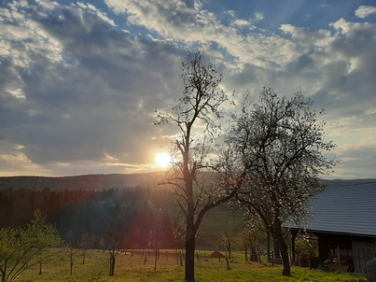
NAVODILO ZA DELO
1.naloga POSLUŠANJE
Najdi miren prostor na balkonu, pri odprtem oknu ali na domačem vrtu.
Usedi se. Nastavi časovnik na pametnemu telefonu na 5 minut.
Zapri oči.
Poslušaj zvoke okoli sebe.
Po pisku telefona še nekaj časa ostani na mestu.
SLIKA 1: Opazovanje

Slide 5
2. naloga: UVOD
Pri tej nalogi naredi povzetek teme v svoj zvezek.
NARAVOSLOVNI DAN
OGLAŠANJE PTIC
a) UVOD
Katere zvoke si slišal pri nalogi POSLUŠANJE OKOLICE? ZAPIŠI TE ZVOKE.
VAJA POSLUŠANJA
Preko zvoka spoznavamo svet in se sporazumevamo (izmenjujemo podatke).

Slide 6


Kako si pri nalogi POSLUŠANJE zaznal zvoke?
))))))
ODDAJNIK ZVOKA
Zapiši nekaj oddajnikov zvoka
SPREJEMNIK
ZVOKA
Zapiši tvoj sprejemnik zvoka
OGLEJ SI SPLETNO STRAN in zapiši kratek POVZETEK (poglavje ZAZNAVANJE ZVOKA) v 5 stavkih.
Nato si oglej zgradbo ušesa in opiši ali nariši v zvezek.

Slide 7
3.naloga: TEREN
Odpravi se na teren (na vrt, v gozd, v park, na travnik,…).
Snemaj zvoke ptic z mobilnim telefonom (aplikacija za snemanje telefonov je v večini telefonov že nameščena). Posnemi kratke (do največ 10 sekund dolge posnetke), ki naj bodo raznovrstni. Zvoke boš pozneje združil v zvočno zgodbo, ki naj bo zanimiva.
Na terenu opazuj ptice. Če imaš doma daljnogled, ga lahko uporabiš. Izberi si eno izmed opaženih ptic in naredi njeno enostavno skico (z navadnim svinčnikom na prazen A4 list na podlagi). Zapiši, kar opaziš (velikost, barvo, obnašanje, obliko telesa, združevanje v skupine, habitat, posebnosti…).
    č. Naredi sebek/selfi na terenu. Vzemi si čas za uživanje.

Slide 8
4. naloga: POGLOBITEV
Pri tej nalogi naredi povzetek teme v svoj zvezek (25 stavkov za celo poglavje do 5. naloge).
b) PTICE
Kraljestvo: Animalia (živali)
Deblo: Chordata (strunarji)
Preko 25 različnih redov na svetu
Poddeblo: Vertebrata (vretenčarji)
Razred: Aves
(popisal ga je Carl Linne, l. 1758)
ptice ali ptiči (znanstveno ime Aves) so najbolj raziskana skupina živali,
spadajo med vretenčarje tako kot mi,
razvile so se iz dinozavrov pred 150 milijoni leti,
na svetu obstaja okoli 9000 različnih živečih vrst ptičev - sorodne vrste so razporejene v družine,
v Sloveniji je opaženih 390 vrst ptic, od tega jih 228 tudi gnezdi (vir: https://www.ptice.si/ptice-in-ljudje/opazovanje-ptic/, 16. 4. 2020), razporejene pa so v več kot 56 družin,
imajo stalno telesno temperaturo in so jajcerodne (gnezdijo),
pokrite so s perjem in znajo leteti (prvi par okončin je preoblikovan v krila),
čeljusti so brez zob, pokrite z roževino, ki ustvarja kljun (oblikovan različno glede na uporabo in vlogo),
hranijo se z nektarjem, z rastlinami, s semeni, z žuželkami, z ribami, s sesalci, z mrhovino ali z drugimi ptiči;
v iskanju boljših pogojev se mnogo ptic seli (letno, sezonsko, občasno…).

Slide 9
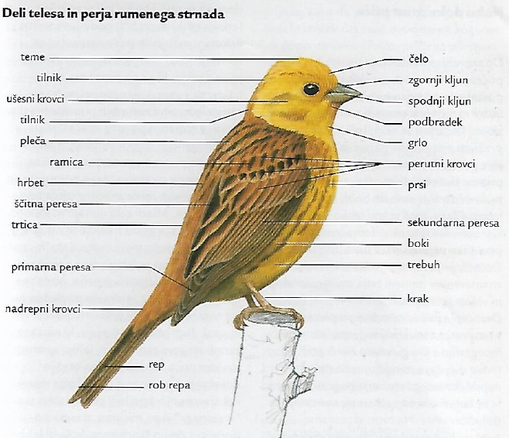
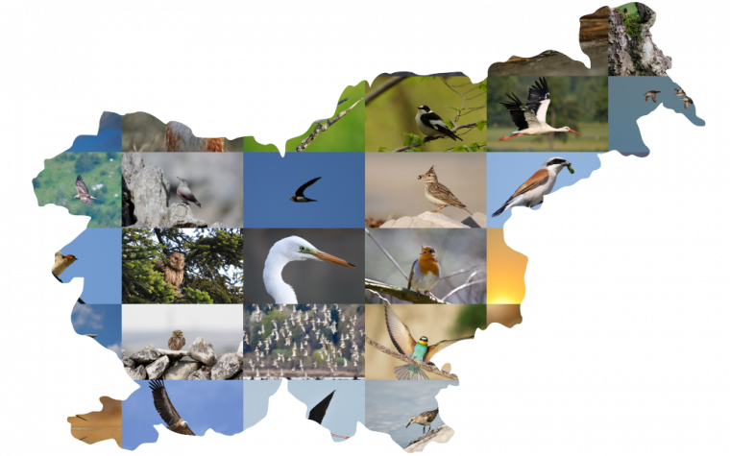
Prilepi svojo skico ptice s terena
SLIKA 2: Rumeni strnad
SLIKA 3: Ptice Slovenije - kolaž
Ali prepoznaš ptico, ki si jo skiciral?
Ugotovi in zapiši ime skicirane vrste ptice (slovensko in dvojno latinsko ime).
V pomoč so ti lahko naslednje strani:
      DRUŠTVO za preučevanje ptic - seznam vrst,
      PRIDOSLOVNI MUZEJ SLOVENIJE - določevalni ključ,
      Aplikacije (BIRDID, GoBird,…).

Slide 10
c) JEZIK PTIC
Ptice si spoznal preko zvoka. Sporazumevanje znotraj vrste in med vrstami igra pomembno vlogo. Zvoki ptic nam pomagajo, da lažje razpoznavamo in popišemo vrste, saj so ptice pogosto skrite.
ZVOKI PTIC
KLICI (kratko oglašanje)
drugi zvoki t.i. ŠUMI
pojejo ptice pevke (npr. ščinkavec),
svarilni, grozilni, ob razburjenju,…(npr. lišček)
PETJE (daljše, bolj zapleteno oglašanje)
bobnanje oz. trkanje žolne ob podlago,
največkrat samci tako spomladi označujejo in branijo svoje ozemlje, ker želijo pritegniti samičko.
klopotanje štorkelj s kljuni,
ploskanje s krili….
kriki mladičkov,
oglašanje med letom.
SLIKE 4 - 7: Ptice (Raca mlakarica, velika sinica, plavček, veliki detel)

Slide 11
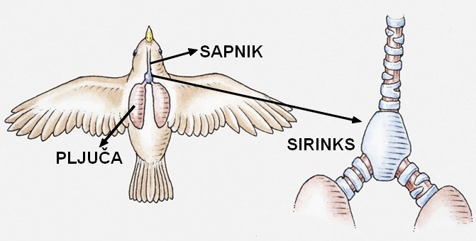
Kako nastane glas ptic pevk?
Ptice pevke lahko pojejo, ker se pri njih razvil poseben organ – sirinks. Leži na prehodu sapnika v dušnik. Tam sta med hrustančnima obročema napeti dve membrani podobni opni, ki zanihata zaradi zraka, ki ob vdihu potuje mimo. Na opni so pripete mišice sirinksa, ki služijo temu, da sta opni napeti. Razvoj in število mišic sta odvisna od skupine ptic. Izrazitost mišic v sirinksu vpliva na raznolikost ptičjega glasu. Pri dobrih pevcih so torej zelo izrazite.
SLIKA 8: Sirinks
OGLEJ SI ANIMACIJO PTIČJEGA PETJA (stran je v angleščini): https://academy.allaboutbirds.org/features/birdsong/how-birds-sing

Slide 12

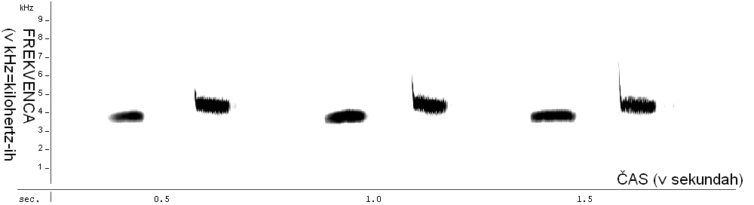
Določanje vrste preko oglašanja
Kot si lahko spoznal na tvojem sprehodu, je okoli tebe prisotna pestra zvočna slika ptičjih glasov. Strokovnjaki pogosto prepoznajo vrste, razlikujejo samce in samice ali odrasle od mladičev,… samo po oglašanju. Nekatere zvoke morda prepoznaš tudi ti. Če želiš poglobiti svoje zaznavanje, jih lahko samo poslušaš in spoznaš ptičji repertoar v svoji bližini.
Kaj ti bo pomagalo pri prepoznavanju ptičjih zvokov:
poslušanje, opisovanje, snemanje in ponavljanje oglašanja ptic,
ustvarjanje slike, risbe, skice na podlagi zvokov (v fizični obliki ali v mislih),
primerjava zvoka iz narave z aplikacijami ali zvoki na spletu,
vizualna predstavitev zvoka: SPEKTROGRAM ali SONAGRAM, ki je računalniško narejen graf zvočne frekvence v času (Vizualizacija spektograma- vir v angleščini).
Primerjaj zvok in spektrogram oglašanja velike sinice (Parus major).
zgoraj: ZVOK velike sinice, poleg SLIKA 9: Spektrogram ali sonogram velike sinice

Slide 13




A veš, da morajo za točno zapeto pesem ptiči vaditi?
Pritisni na znak za zvočnik in slišal boš oglašanje ptice na fotografiji.
3
2
6
4
5
1
SLIKA 10: Kanja
SLIKA 12: Kos
SLIKA 11: Raca mlakarica, samica (levo zgoraj)
SLIKA 13: Domači golob
SLIKA 14: Domači vrabec
SLIKA 15:Čuk
Za malo vaje pa POSLUŠAJ zvoke naših ptic in ptic drugih območij.
Tudi ti si posnel zvoke ptic. Ali ugotoviš katero vrsto ptice? ZAPIŠI

Slide 14
č) PTICE V OKOLJU
Število ptic v naravnih okoljih se zmanjšuje zaradi propadanja in uničenja naravnega okolja in na to vpliva predvsem človek s svojim delovanjem (intenzivno kmetijstvo, nezakoniti lov, urbanizacija, podnebne spremembe,…).
Tako zaradi vpliva človeka nekatere skupine živih bitij, kot so ptice, izumirajo 25-krat hitreje, kot bi bilo to naravno. Ptice so mnogokrat pokazatelji dogajanja v določenem okolju, zato moramo k njihovemu ohranjanju pristopiti celostno. (povzeto po https://www.ptice.si/naravovarstvo-in-raziskave/, 17.4.2020).
„Slabo načrtovani odzivi ljudi lahko še povečajo posledice podnebnih sprememb. Ukrepi za blaženje in prilagajanje podnebnim spremembam, ki temeljijo na ohranjanju ekosistemov, pa po drugi strani pomagajo tako ljudem kot naravi“ (https://www.ptice.si/naravovarstvo-in-raziskave/podnebne-spremembe/, 17. 4. 2020).
TI LAHKO VPLIVAŠ S SVOJIMI DEJANJI NA OHRANJANJE NARAVNE DEDIŠČINE PTIC.

Slide 15
5. naloga: ZVOČNA ZGODBA
Posnel si nekaj zvočnih posnetkov ptic v naravi. Sedaj boš združil te posnetke in naredil ZVOČNO ZGODBO.
Poslušaj svoje zvočne posnetke
Premisli:
Kaj bo glavna misel tvoje zgodbe, ki jo boš ustvaril?
Ali si posnel nekaj zanimivega, kar želiš izpostaviti?
So te zvoki spomnili na kaj in to želiš preko zvočne zgodbe predstaviti?
Naloži aplikacijo in združi zvoke v zvočno zgodbo.

Slide 16
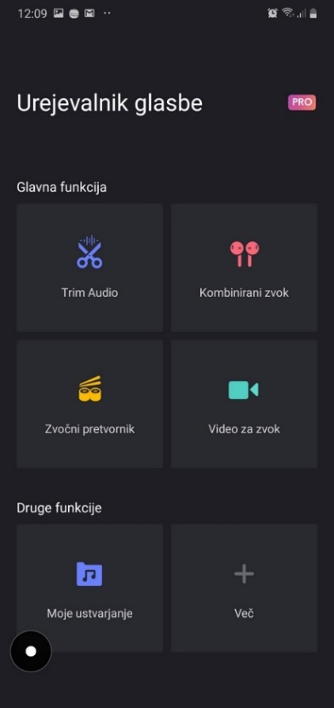
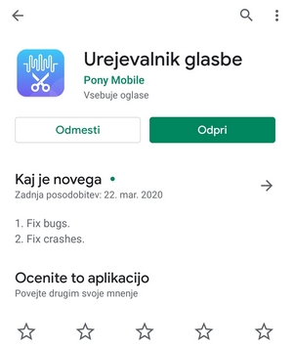
Kako naredim zvočno zgodbo?
Namesti aplikacijo UREJEVALNIK GLASBE na telefon (iz Trgovine Play ali App store).
Če želiš obreži zvočne posnetke (Trim Audio) in jih shrani.
ZVOČNA ZGODBA
Združi izbrane zvoke po lastni izbiri (Kombiniran zvok) in jih skupaj shrani.
Pri delu z aplikacijo UREJEVALNIK GLASBE dovoli aplikaciji dostop do tvojih datotek, ne sekiraj se zaradi reklam in uporabi nasvete na naslednjih straneh.
Zvočna zgodba naj ne bo daljša od 1 minute.

Slide 17
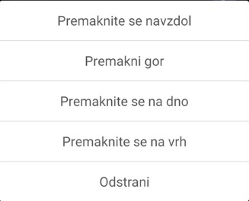
Urejevalnik glasbe – Trim Audio
Aplikacija
osnovni pogled ob odprtju. Izbereš mapo Trim Audio (rumen krog)
Tu najdeš svoje zvoke iz galerije tvojega telefona. Izbereš zvočni posnetek (zelen krog), ki jih želiš obrezati.
Program se lahko odpre na dva načina. V vsakem načinu lahko posamezen zvok obrežeš in shraniš kar želiš (rdeč krog).
Zvok poimenuj z drugačnim imenom.
Nov zvok najdeš v mapi Moje ustvarjanje. Uporabiš ga za drug del: kombinacijo zvokov.

Slide 18
Urejevalnik glasbe - Kombiniran zvok
Aplikacija
osnovni pogled ob odprtju. Izbereš mapo Kombiniran zvok (rumen krog)
Tu najdeš svoje zvoke. Izbereš zvočne posnetke (zelen krog), ki jih želiš uporabiti. Nato pritisni: Naslednji korak (zgoraj desno).
Dobiš seznam izbranih zvokov. Posamezne zvoke lahko s pritiskom na levi strani zvoka premakneš ali odstraniš (modri krog).
Ko oblikuješ zgodbo jo shrani s pritiskom na znak za shranjevanje (rdeč krog).
Svojo zgodbo po shranitvi lahko najdeš v mapi Moje ustvarjanje. Ne pozabi jo poslati učitelju.

Slide 19
ČIVKAMO NAPREJ
Ptice imajo osnovne potrebe: hrano, zavetišče, vodo in prostor. Tako lahko okoli svojega doma izboljšaš možnosti za življenje ptic:
  z namestitvijo gnezdilnic, krmilnic, pitnikov (ali vodnega vira),
  nasaditvijo dreves, grmov in zelnatih rastlin, ki rastlinam nudijo skrivališče, gnezdenje in hrano;
  tako, da jim zagotovimo varno okolje (dovolj visoko postavimo gnezdilnice, krmilnice; umaknemo domače živali stran zgodaj zjutraj in zvečer, namestimo nalepke na okna…).
Ptičji detektiv lahko postaneš tudi z iskanjem sledi: peres, sledov v snegu, iztrebkov, poškodovanih storžev,….
Če želiš še kaj zvedeti o pticah pa si oglej:
Osupljivi svet ptic: https://www.ptice.si/o-nas/mladi/osupljivi-svet-ptic/,
Kako ptice vidijo barve: https://www.thespruce.com/how-birds-see-color-386467,
Nenavadna jajca: http://www.bbc.com/earth/story/20150319-the-birds-with-super-powered-eggs?ocid=fbert.

Slide 20
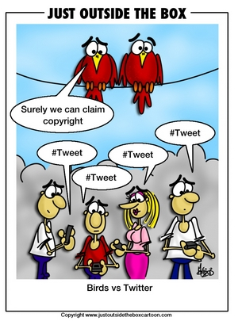
ZA KONEC ☺
POŠLJI svojemu učitelju/učiteljici:
fotografijo povzetka v svojem zvezku za naravoslovje/biologijo,
Sebek/selfi dela na terenu,
zvočno zgodbo.
„Ptica ne poje, ker ima odgovor, poje zato, ker ima pesem.“
kitajski pregovor

Slide 21
VIRI FOTOGRAFIJ
SLIKA 1: Opazovanje (vir: lasten arhiv - Katarina Konda, 2020)
SLIKA 2: Rumeni strnad (vir: Singer, D., 2004. Kateri ptič je to?: Ptiči Evrope. Kranj: Narava)
SLIKA 3: Ptice Slovenije - kolaž (vir: https://www.ptice.si/ptice-in-ljudje/ptice-slovenije/, 16. 4. 2020)
SLIKE 4 – 7: Ptice (vir: Lang., A., 2012. Opazovanje in prepoznavanje najpogostejših vrst. Ljubljana: Mladinska knjiga)
SLIKA 8: SYRINKS (povzeto po Boswall, J. How birds sing. Dostopno na spletni strani: https://www.bl.uk/the-language-of-birds/articles/how-birds-sing, 16. 4. 2020)
SLIKA 9: Spektrogram ali sonogram velike sinice : https://en.wikipedia.org/wiki/Great_tit
SLIKA 10: KANJA. Turnšek D., Dostopno na spletni strani: https://www.slo-foto.net/galerija_slika-172059.html, 23. 4. 2020
SLIKA 11: RACA MLAKARICA. Dostopno na spletni strani: https://sl.wikipedia.org/wiki/Mlakarica, 23. 4. 2020
SLIKA 12: KOS Kozina, A., Dostopno na spletni strani: https://www.ptice.si/ptice-in-ljudje/ptice-slovenije/drozgi/, 23. 4. 2020
SLIKA 13: DOMAČI GOLOB. Vukelič E. Dostopno na spletni strani: https://www.ptice.si/ptice-in-ljudje/ptice-slovenije/golobi/, 23. 4. 2020
SLIKA 14: DOMAČI VRABEC. Dostopno na spletni strani: https://de.wikipedia.org/wiki/Haussperling, 23. 4. 2020
SLIKA 15: ČUK. Dostopno na spletni strani: https://www.ptice.si/ptice-in-ljudje/ptice-slovenije/sove/, 23. 4. 2020
Fotografije telefonskega ekrana in aplikacije Urejevalnik glasbe (vir: lasten arhiv - Katarina Konda, 2020)
SLIKA 16: KARIKATURA. Dostopno na spletni strani: http://justoutsidetheboxcartoon.com/tag/bird/, 23. 4. 2020

Slide 22
VIRI IN LITERATURA
Burton, R., 2005. Življenje s ptiči: vodnik. Slovenska izdaja. Ljubljana: Narava
Godec, G., Grubelnik, L., Glažar, S., Jamšek, S., Zmazek, B., 2015. NARAVOSLOVJE 7: i-učbenik za naravoslovje v 7. razredu osnovne šole. Ljubljana: Zavod RS za šolstvo (dostopno na spletni strani: https://eucbeniki.sio.si/nar7/1221/index3.html, 23. 4. 2020)
Hall, D. ur., 2005. Encyclopedia of Birds. Kent: Grange Books
Müller W. in Vrezec A., 1998. Ptice Slovenije: mali priročnik. Koper: DOPPS
Novak, B., 2020. Biologija 8: učbenik za 8. razred devetletne osnovne šole. Ljubljana: DZS
Singer, D., 2004. Kateri ptič je to?: ptiči Evrope. Slovenska izdaja. Kranj: Narava
Roche J.C., 2000. Die Vogelstimmen Europas auf 4 CDs: Rufe und Gesänge [CD]. Druga izdaja. Anif: Sony DADC AUSTRIA AG (op. Izbrani posnetki so bili naslednji: 1. CD: pesem št. 48, 81; 2. CD: pesem: 95; 3. CD: pesem: 14 in 79; 4. CD: pesem: 63)
SPLETNA STRAN DRUŠTVA DOOPS https://www.ptice.si/ , 16. 4. 2020
https://sl.wikipedia.org/wiki/Pti%C4%8Di, 16. 4. 2020
PETJE SINICE: https://upload.wikimedia.org/wikipedia/commons/9/9c/Parus_major_15mars2011.ogg, 23. 4. 2020
SPLETNA STRAN PRIDOSLOVNEGA MUZEJA: http://www2.pms-lj.si/kljuci/vrtne-ptice/, 23. 4. 2020
PETJE ŠČINKAVCA: https://www.youtube.com/watch?v=1SI5ifMyfJk, 23. 4. 2020
KLICI LIŠČKA: https://www.youtube.com/watch?v=k2b1khqGRhI, 23. 4. 2020
KOLPOTANJE ŠTORKELJ: https://youtu.be/fDqu4Qi5oVo, 23. 4. 2020
TheCornelLab. Dostopno na spletni strani: https://academy.allaboutbirds.org/features/birdsong/how-birds-sing, 23. 4. 2020
Pieplow, N., 2017. Dostopno na spletni strani: https://www.audubon.org/news/start-using-spectrograms-read-bird-songs-and-calls
PETERSON FIELD GUIDE TO BIRD SOUNDS: Vizualizacija zvoka. Dostopno na spletni strani: http://earbirding.com/blog/specs/visualizing-sound, 23. 4. 2020
OGLAŠANJE PTIC, 2020. Dostopno na spletni strani: https://www.youtube.com/watch?v=cXTd-t-tuOU&t=91s, 23. 4. 2020
OGLAŠANJE PTIC DRUGIH OBMOČIJ, 2020. Dostopno na spletni strani: https://www.audubon.org/bird-guide, 16. 4. 2020
Maynatz, M., 2019. How birds see Color? Dostopno na spletni strani: https://www.thespruce.com/how-birds-see-color-386467, 23. 4. 2020
Malhotra, R., 2015. The 13 birds with the most amazing eggs. Dostopno na spletni strani: http://www.bbc.com/earth/story/20150319-the-birds-with-super-powered-eggs?ocid=fbert, 23. 4. 2020

